Slide 1
Topología del orden
Topología - 4
Georgy Nuzhdin
2022-2023

Slide 2
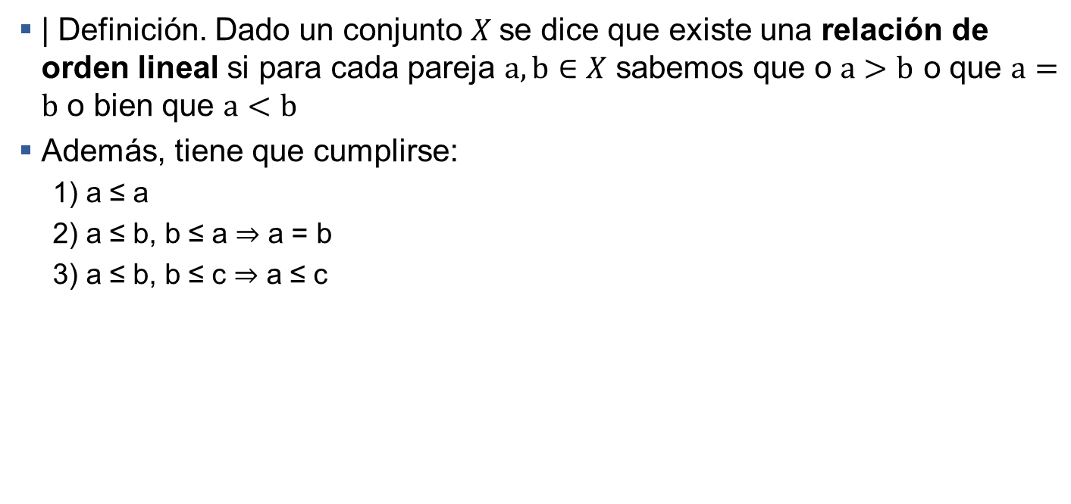
Orden lineal
| Definición. Dado un conjunto $X$se dice que existe una relación de orden lineal si para cada pareja $a,b∈X$ sabemos que o $a>b$ o que $a=b$ o bien que $a<b$
Además, tiene que cumplirse:
1) a ≤ a
2) a ≤ b, b ≤ a ⇒ a = b
3) a ≤ b, b ≤ c ⇒ a ≤ c

Slide 3

Topología del orden
| Definición. Dado un conjunto $X$se llama la topología del orden la generada por la colección de conjuntos $(a,b)$ (todos los elementos mayores de $a$ y menores de $b$) más los conjuntos $[min X,b)$ y $(a,max X]$ si el conjunto original tiene un mínimo o máximo

Slide 4
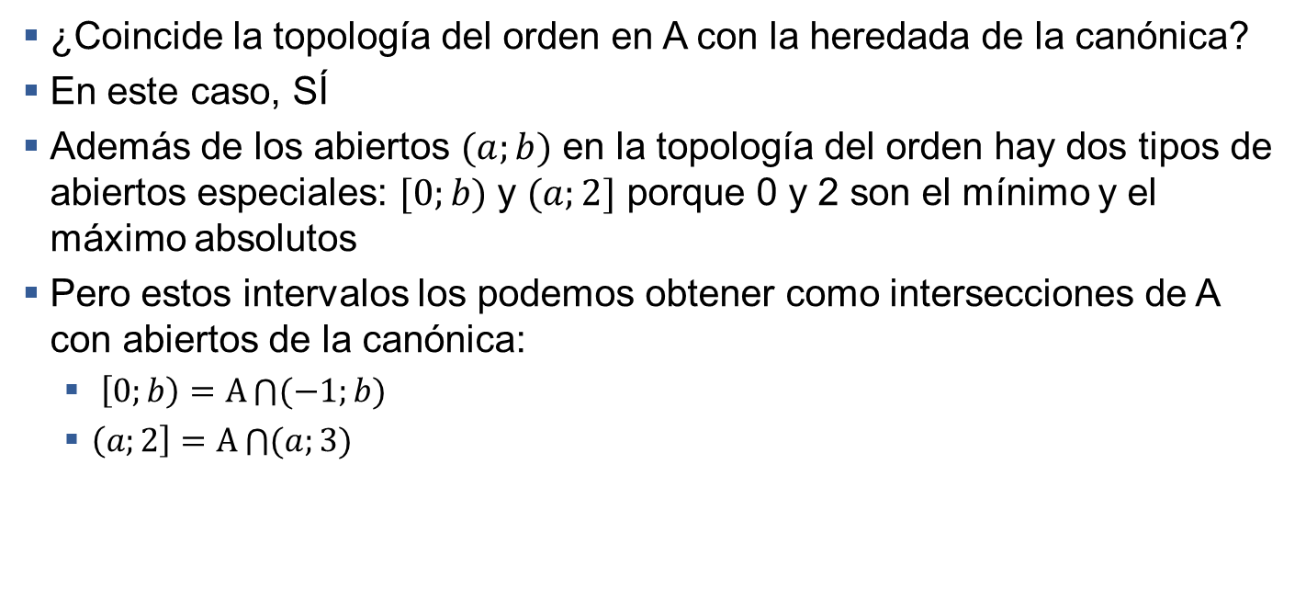
Consideremos $A=[0;2]$
¿Coincide la topología del orden en A con la heredada de la canónica?
En este caso, SÍ
Además de los abiertos $(a;b)$ en la topología del orden hay dos tipos de abiertos especiales: $[0;b)$ y $(a;2]$ porque 0 y 2 son el mínimo y el máximo absolutos
Pero estos intervalos los podemos obtener como intersecciones de A con abiertos de la canónica:
$\left[0;b\right)=A\bigcap{(−1;b)}$
$\left(a;2\right]=A\bigcap{(a;3)}$

Slide 5

Topología heredada vs. natural
En la topología natural en $A=[0;2]$ solamente encontramos abiertos habituales $(a, b)$
Si consideramos la topología heredada de la canónica en $A=[0;2]$ vemos que aparecen abiertos “raros”, como $[0;1)$. La topología heredada, por tanto, tiene más abiertos y es más fina

Slide 6
Topología del orden en conjuntos finitos
Crea una topología del orden en X = {♠, ♣, ♦, ♥}
Para esto, habrá que crear una relación de orden, por ejemplo,
♠<♣<♦<♥

Slide 7
Topología del orden en conjuntos finitos
Demuestra que la topología discreta coincide con la del orden

Slide 8
Topología del orden en conjuntos no finitos
Consideremos X = (−2, 0) ∪ [1, 3)
¿Es abierto [1, 2) en la topología del orden?
¿Es abierto [1, 2) en la topología heredada de la canónica?
[1, 2) no es un abierto en la topología del orden porque no se pueden encontrar a, b ∈ X tales que
1 ∈ {a < x < b : x ∈ X} ⊂ [1, 2).
Sin embargo [1, 2) = (0, 2) ∩ X, de modo que sí es abierto en la topología heredada por la canónica.

Slide 9

Topología del orden en $ℤ^{+}$
Indica cuáles de estos conjuntos son abiertos
$\left[1;2\right)$
$\left(2;4\right)⋃\left(6;8\right)$
$[1;7]$

Slide 10

Relación de orden en $ℝ^{2}$
Inventa una relación de orden en el plano
¿Qué tal esta?
$\left(a,b\right)<\left(c,d\right) si a<c o a=c y b<d$
Podemos ahora crear intervalos ¡entre dos puntos del plano!

Slide 11
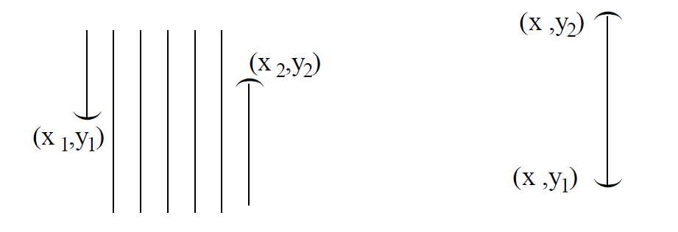

Topologías del orden en $ℝ^{2}$
Vamos a considerar dos topologías generadas por las siguientes bases:
$B=\left\{\left(\left(a,b\right),\left(c,d\right)\right): \left(a,b\right)<\left(c,d\right)\right\}$
$B′=\left\{\left(\left(a,b\right),\left(a,d\right)\right):b<d\right\}$
¿Cuál es más fina?
¿Son equivalentes?

Slide 12
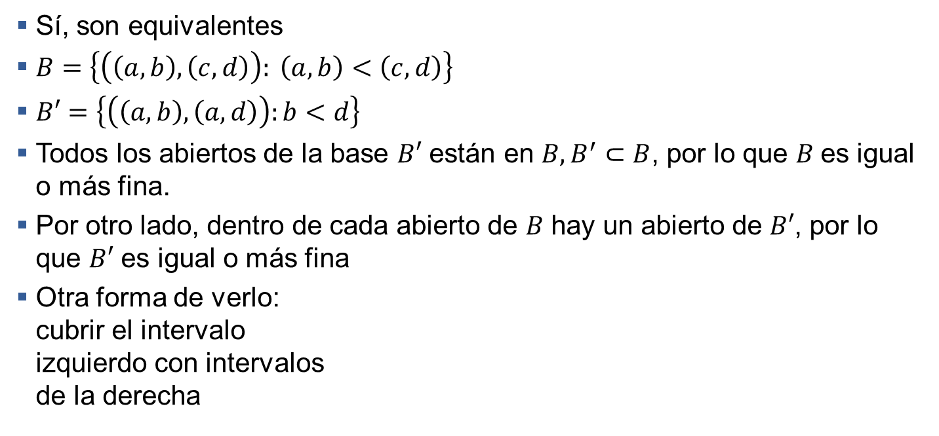
Topologías del orden en $ℝ^{2}$
Sí, son equivalentes
$B=\left\{\left(\left(a,b\right),\left(c,d\right)\right): \left(a,b\right)<\left(c,d\right)\right\}$
$B′=\left\{\left(\left(a,b\right),\left(a,d\right)\right):b<d\right\}$
Todos los abiertos de la base $B′$ están en $B,B^{′}⊂B$, por lo que $B$es igual o más fina.
Por otro lado, dentro de cada abierto de $B$ hay un abierto de $B′$, por lo que $B′$ es igual o más fina
Otra forma de verlo: cubrir el intervalo izquierdo con intervalos de la derecha

Slide 13
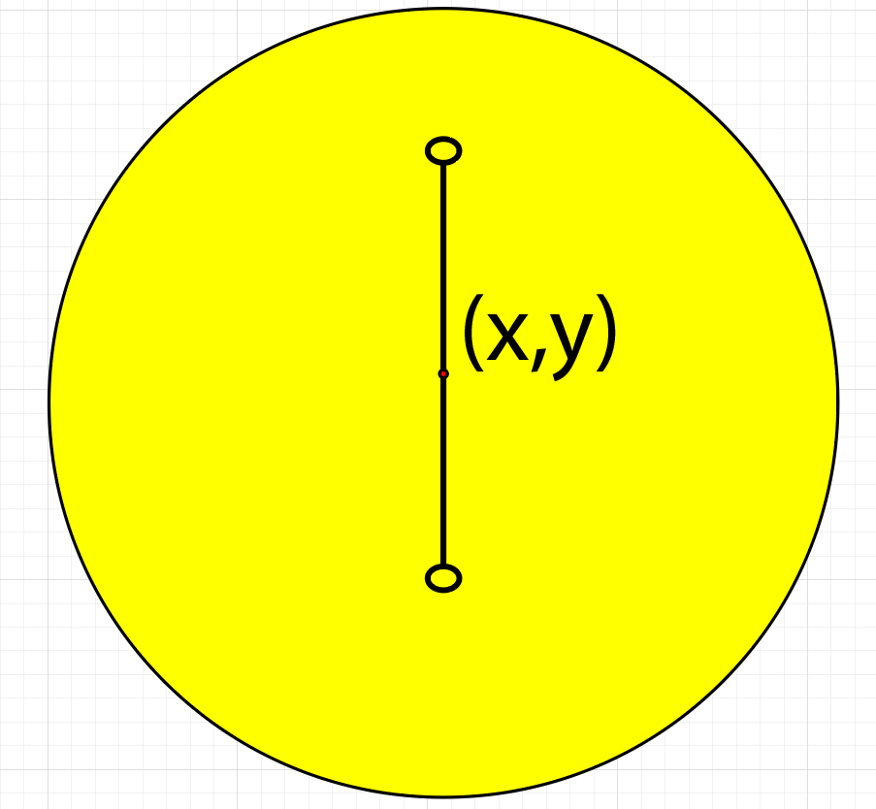
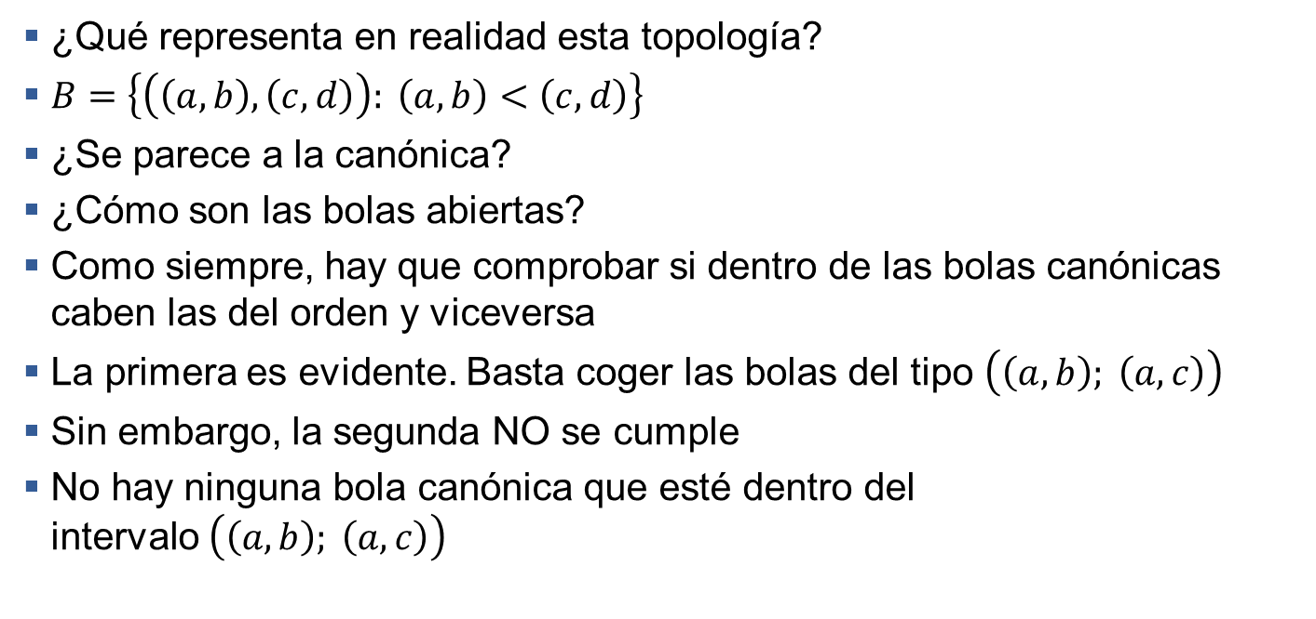
Topología del orden en $ℝ^{2}$
¿Qué representa en realidad esta topología?
$B=\left\{\left(\left(a,b\right),\left(c,d\right)\right): \left(a,b\right)<\left(c,d\right)\right\}$
¿Se parece a la canónica?
¿Cómo son las bolas abiertas?
Como siempre, hay que comprobar si dentro de las bolas canónicas caben las del orden y viceversa
La primera es evidente. Basta coger las bolas del tipo $\left(\left(a,b\right); \left(a,c\right)\right)$
Sin embargo, la segunda NO se cumple
No hay ninguna bola canónica que esté dentro del intervalo $\left(\left(a,b\right); \left(a,c\right)\right)$

Slide 14
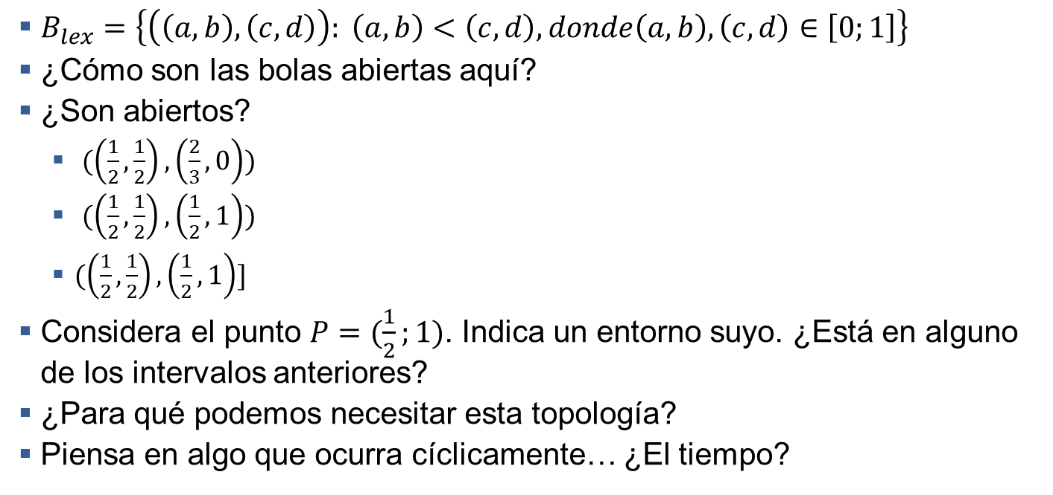
Topología del orden en $X=\left[0;1\right]×\left[0;1\right]$
$B_{lex}=\left\{\left(\left(a,b\right),\left(c,d\right)\right): \left(a,b\right)<\left(c,d\right), donde\left(a,b\right),\left(c,d\right)∈\left[0;1\right]\right\}$
¿Cómo son las bolas abiertas aquí?
¿Son abiertos?
$(\left(\frac{1}{2},\frac{1}{2}\right),\left(\frac{2}{3},0\right))$
$(\left(\frac{1}{2},\frac{1}{2}\right),\left(\frac{1}{2},1\right))$
$(\left(\frac{1}{2},\frac{1}{2}\right),\left(\frac{1}{2},1\right)]$
Considera el punto $P=(\frac{1}{2};1)$. Indica un entorno suyo. ¿Está en alguno de los intervalos anteriores?
¿Para qué podemos necesitar esta topología?
Piensa en algo que ocurra cíclicamente… ¿El tiempo?

Slide 15
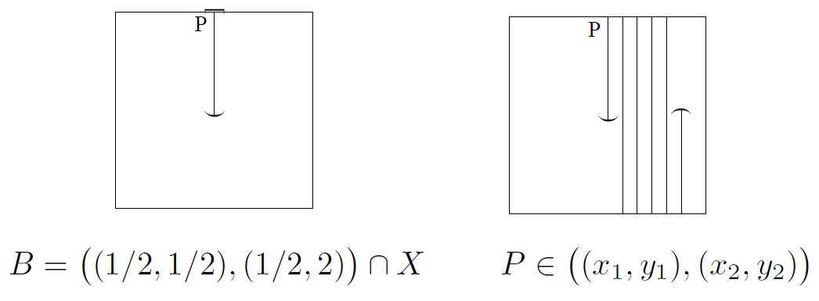

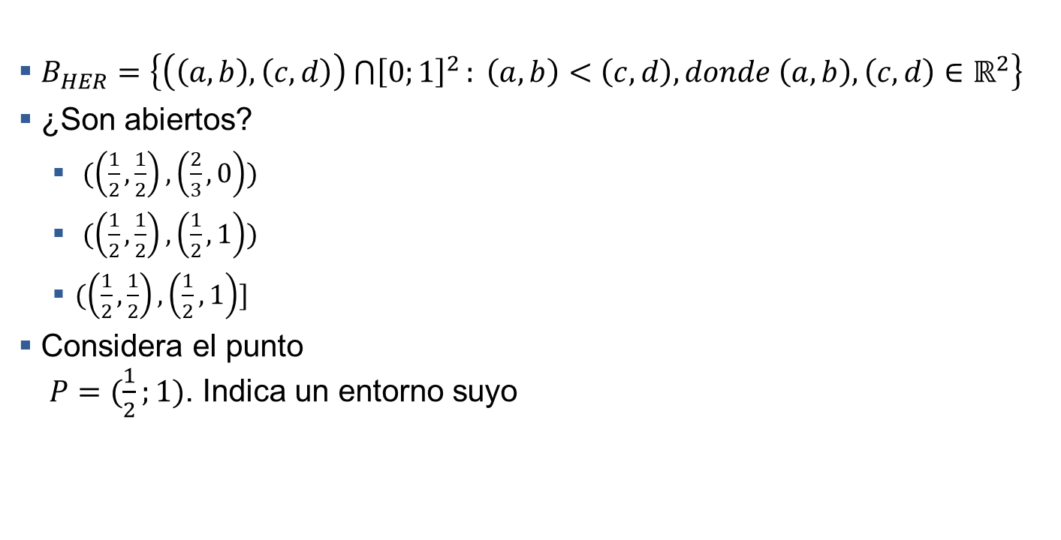
Topología del orden en $X=\left[0;1\right]×\left[0;1\right]$ HEREDADA DE LA CANÓNICA
$B_{HER}=\left\{\left(\left(a,b\right),\left(c,d\right)\right)\bigcap{{\left[0;1\right]}^{2}}: \left(a,b\right)<\left(c,d\right), donde \left(a,b\right),\left(c,d\right)∈ℝ^{2}\right\}$
¿Son abiertos?
$(\left(\frac{1}{2},\frac{1}{2}\right),\left(\frac{2}{3},0\right))$
$(\left(\frac{1}{2},\frac{1}{2}\right),\left(\frac{1}{2},1\right))$
$(\left(\frac{1}{2},\frac{1}{2}\right),\left(\frac{1}{2},1\right)]$
Considera el punto $P=(\frac{1}{2};1)$. Indica un entorno suyo

Slide 16
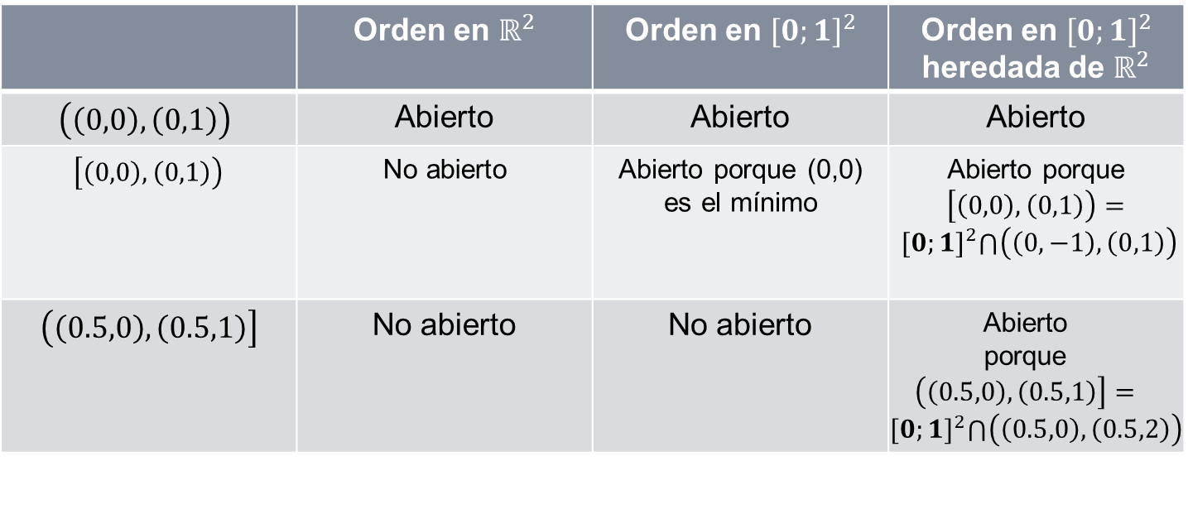
Comparación de abiertos
 | Orden en $ℝ^{2}$ | Orden en ${[0;1]}^{2}$ | Orden en ${[0;1]}^{2}$ heredada de $ℝ^{2}$
$$\left(\left(0,0\right),\left(0,1\right)\right)$$ | Abierto | Abierto | Abierto
$\left[\left(0,0\right),\left(0,1\right)\right)$ | No abierto | Abierto porque (0,0) es el mínimo | Abierto porque $\left[\left(0,0\right),\left(0,1\right)\right)={[0;1]}^{2}\bigcap{\left(\left(0,−1\right),\left(0,1\right)\right)}$
$$\left(\left(0.5,0\right),\left(0.5,1\right)\right]$$ | No abierto | No abierto | Abierto porque$\left(\left(0.5,0\right),\left(0.5,1\right)\right]={[0;1]}^{2}\bigcap{\left(\left(0.5,0\right),\left(0.5,2\right)\right)}$

Slide 17

Conclusión. Topología heredada vs. natural
$B_{lex}=\left\{\left(\left(a,b\right),\left(c,d\right)\right): \left(a,b\right)<\left(c,d\right), donde\left(a,b\right),\left(c,d\right)∈\left[0;1\right]\right\}$
$B_{HER}^{′}=\left\{\left(\left(a,b\right),\left(c,d\right)\right)\bigcap{X}: \left(a,b\right)<\left(c,d\right), donde \left(a,b\right),\left(c,d\right)∈ℝ^{2}\right\}$
La topología heredada tiene MÁS abiertos que la natural, por lo que es más fina

Slide 18

Topología del orden en $\{1, 2\}{×ℤ}^{+}$
¿Qué es más grande
$\left(2,3\right)$ o $\left(1,4\right)$ ?
$\left(1,7\right)$ o $\left(2,8\right)$ ?

Slide 19
Topología producto $X×Y$
Los abiertos de la base son productos de abiertos

Slide 20
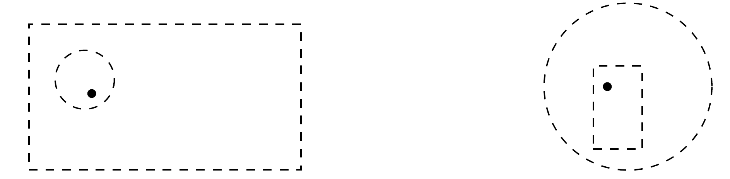

Topología producto $X×Y$
Demuestra que la topología producto $ℝ×ℝ$ es equivalente a la topología canónica $ℝ^{2}$
Piensa en cómo son las bolas abiertas en $ℝ×ℝ$ y en $ℝ^{2}$. ¿Caben unas en otras?

Slide 21
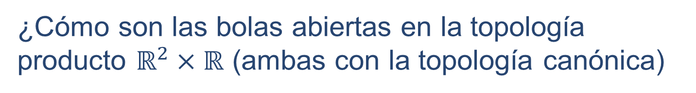
¿Cómo son las bolas abiertas en la topología producto $ℝ^{2}×ℝ$ (ambas con la topología canónica)
¡Pues claro!
¡Son cilindros!

Slide 22
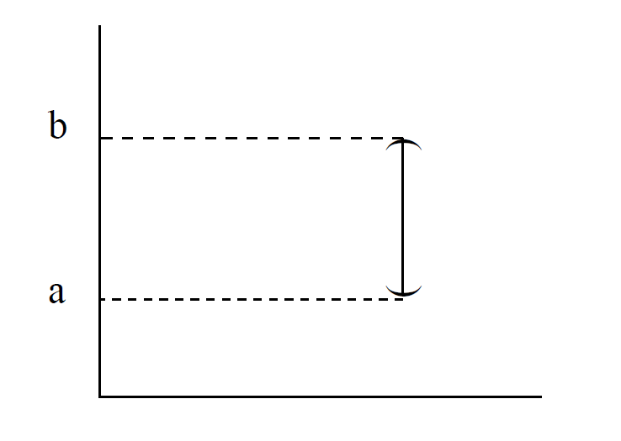
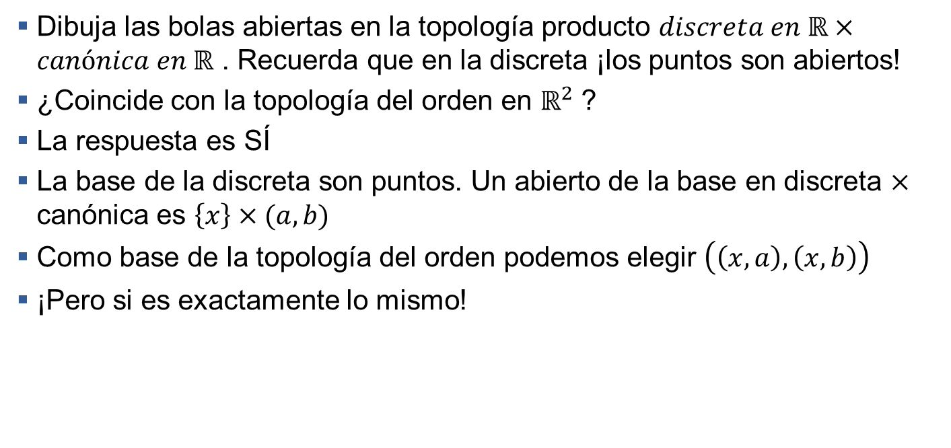
¡Comparemos topologías! ¿Cómo? ¡Dibujando!
Dibuja las bolas abiertas en la topología producto $discreta en ℝ×canónica en ℝ$ . Recuerda que en la discreta ¡los puntos son abiertos!
¿Coincide con la topología del orden en $ℝ^{2}$ ?
La respuesta es SÍ
La base de la discreta son puntos. Un abierto de la base en discreta $×$ canónica es $\left\{x\right\}×(a,b)$
Como base de la topología del orden podemos elegir $\left(\left(x,a\right), \left(x,b\right)\right)$
¡Pero si es exactamente lo mismo!

Slide 23

¿Qué pasa con el cuadrado 1x1?
Dibuja las bolas abiertas en la topología producto $discreta en \left[0;1\right]×heredada de la canónica en [0;1]$ .
¿Coincide
con la topología del orden interna en $\left[0;1\right]×[0;1]$?
con la topología del orden heredada de $ℝ^{2}$en $\left[0;1\right]×[0;1]$?

Slide 24
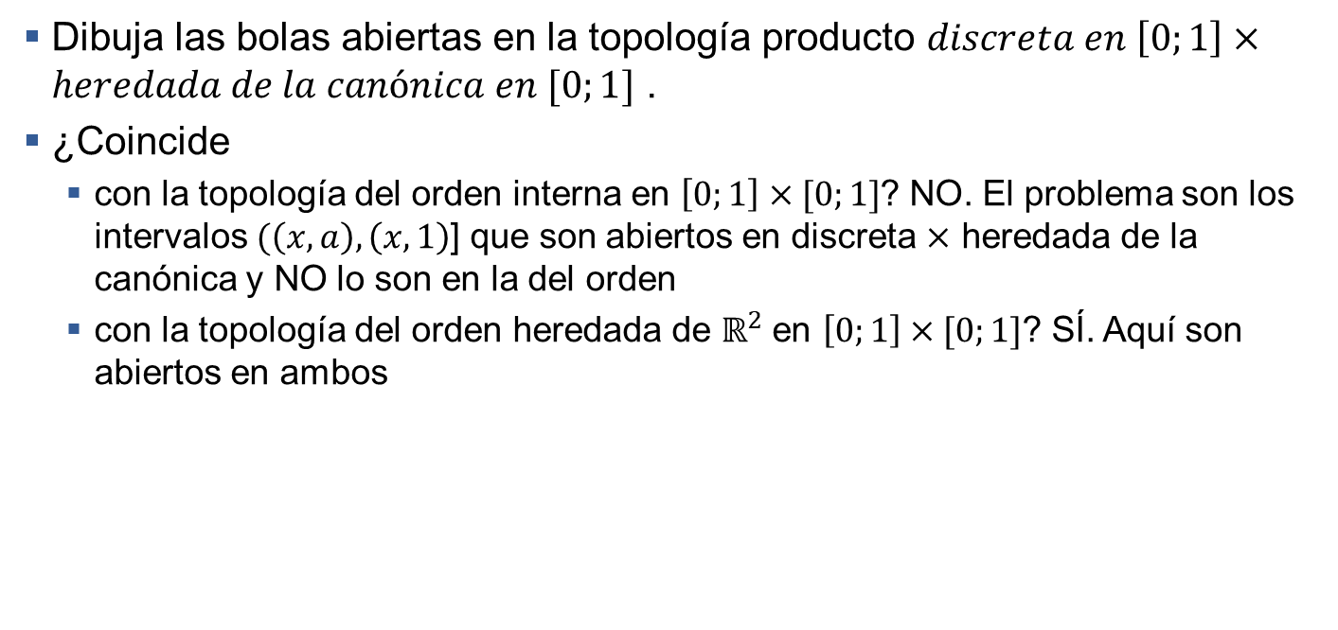
¿Qué pasa con el cuadrado 1x1?
Dibuja las bolas abiertas en la topología producto $discreta en \left[0;1\right]×heredada de la canónica en [0;1]$ .
¿Coincide
con la topología del orden interna en $\left[0;1\right]×[0;1]$? NO. El problema son los intervalos $(\left(x,a\right), \left(x,1\right)$] que son abiertos en discreta $×$ heredada de la canónica y NO lo son en la del orden
con la topología del orden heredada de $ℝ^{2}$en $\left[0;1\right]×[0;1]$? SÍ. Aquí son abiertos en ambos

Slide 25

Proyecciones desde $X×Y$
Los abiertos de la base son proyecciones de abiertos a cada uno de los conjuntos (piensa en coordenadas)
Las funciones $π_{x}:X×Y→X, π_{y}:X×Y→Y$ se llaman “proyecciones”.
Pasan abiertos a abiertos (demuéstralo)

